Slide 1

Suomen kestävän kehityksen strategia
2022-2030
Eeva Furman, pääsihteeri

Slide 2
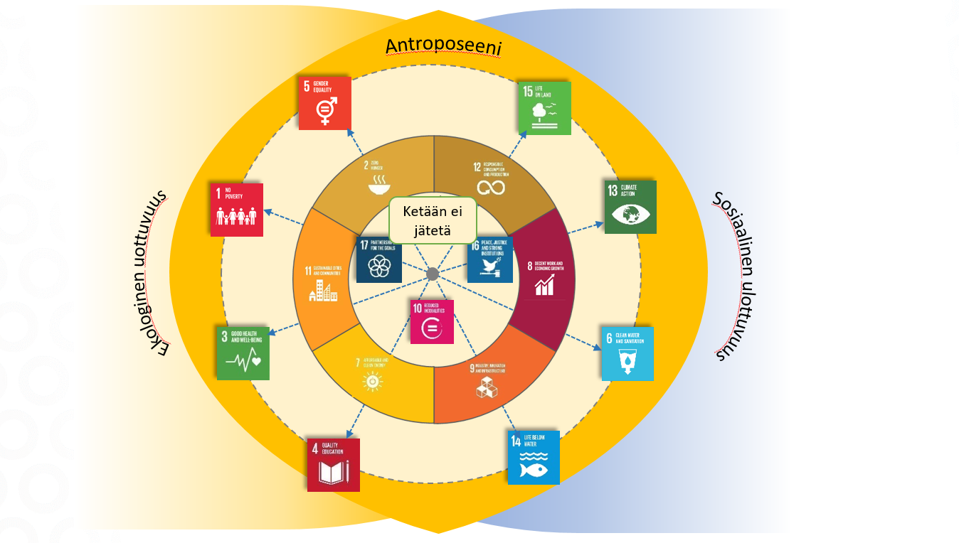
Elämme antroposeenissa, siksi teemme kestävyystyötä
Keskinäisen riippuvuussuhteen ymmärtäminen ja sen vaaliminen vahvistaa kykyämme ennalta ehkäistä kriisejä, pärjätä kriiseissä ja selvitä niistä eteenpäin – yksilötasolta yhteiskuntiin

Slide 3
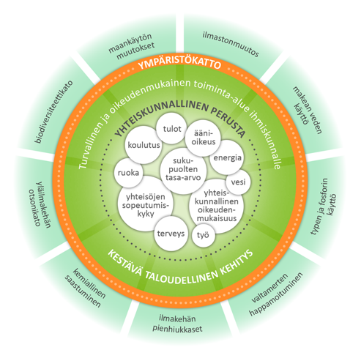
Kestävä kehitys on ihmisten hyvinvoinnin turvaamista maapallon kantokyvyn rajoissa

Slide 4
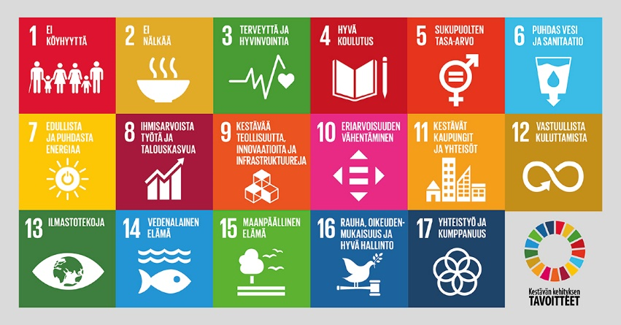
Kestävän kehityksen tavoitteet

Slide 5
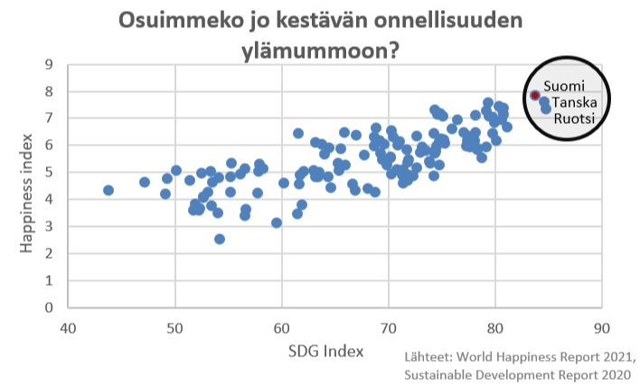
Happines Index & SDG Index
Kuva: Jari Lyytimäki, SYKE/ORSI

Slide 6
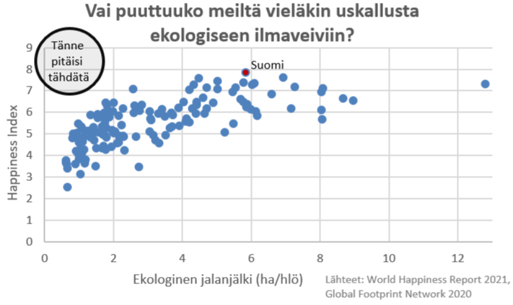
Happines Index & Ekologinen jalanjälki
Kuva: Jari Lyytimäki, SYKE/ORSI

Slide 7
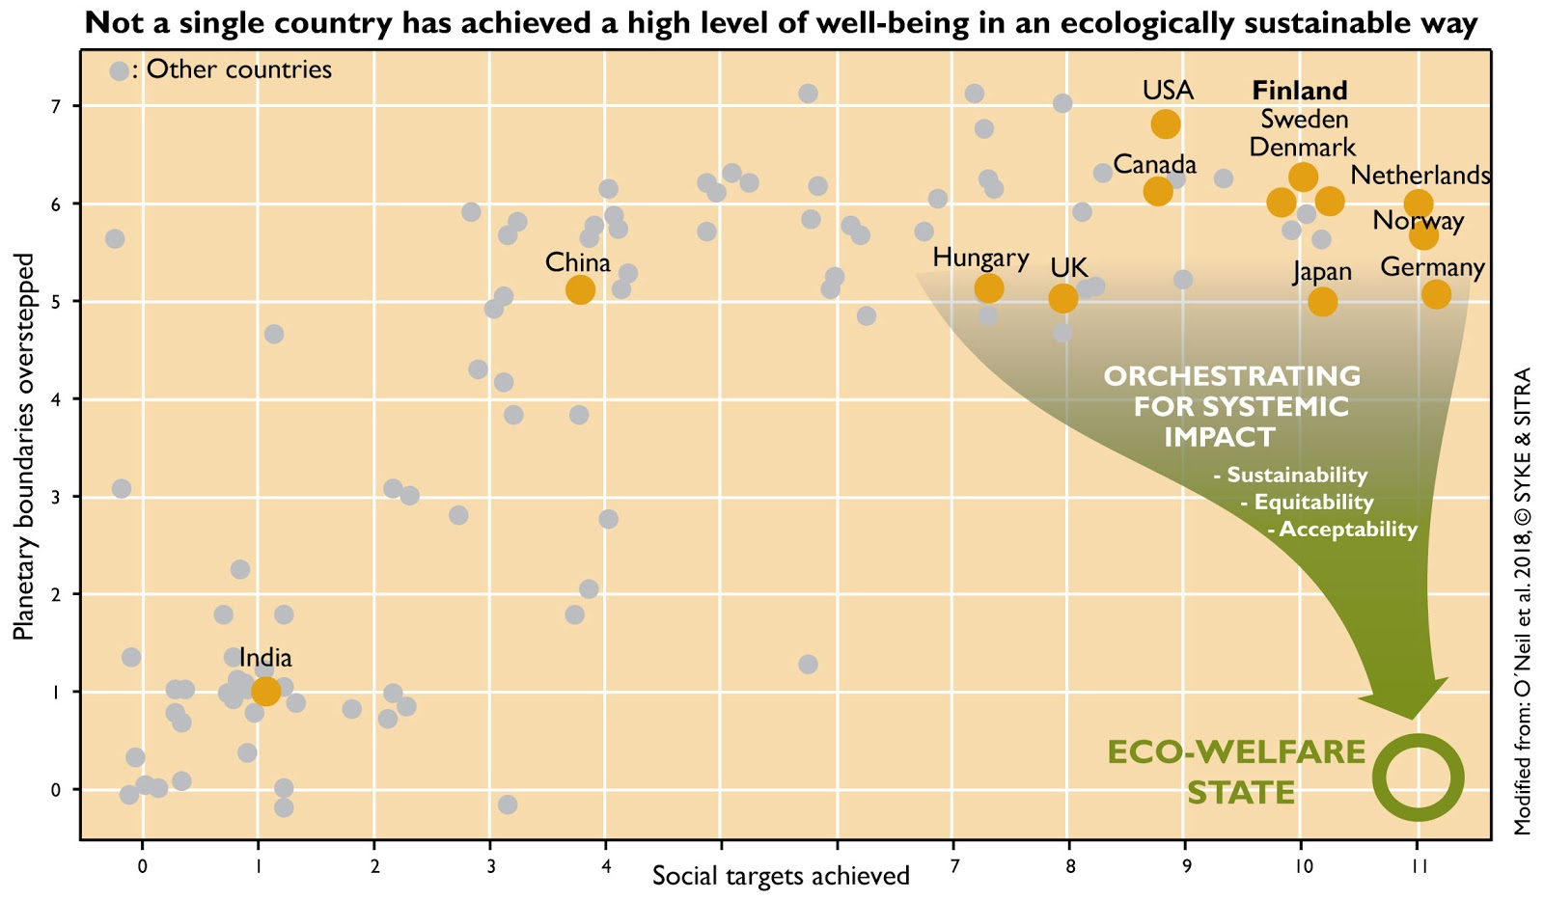
Yksikään maa ei ole onnistunut saavuttamaan korkeaa hyvinvointia kestävällä tavalla
Kuva: Jari Lyytimäki, SYKE/ORSI

Slide 8
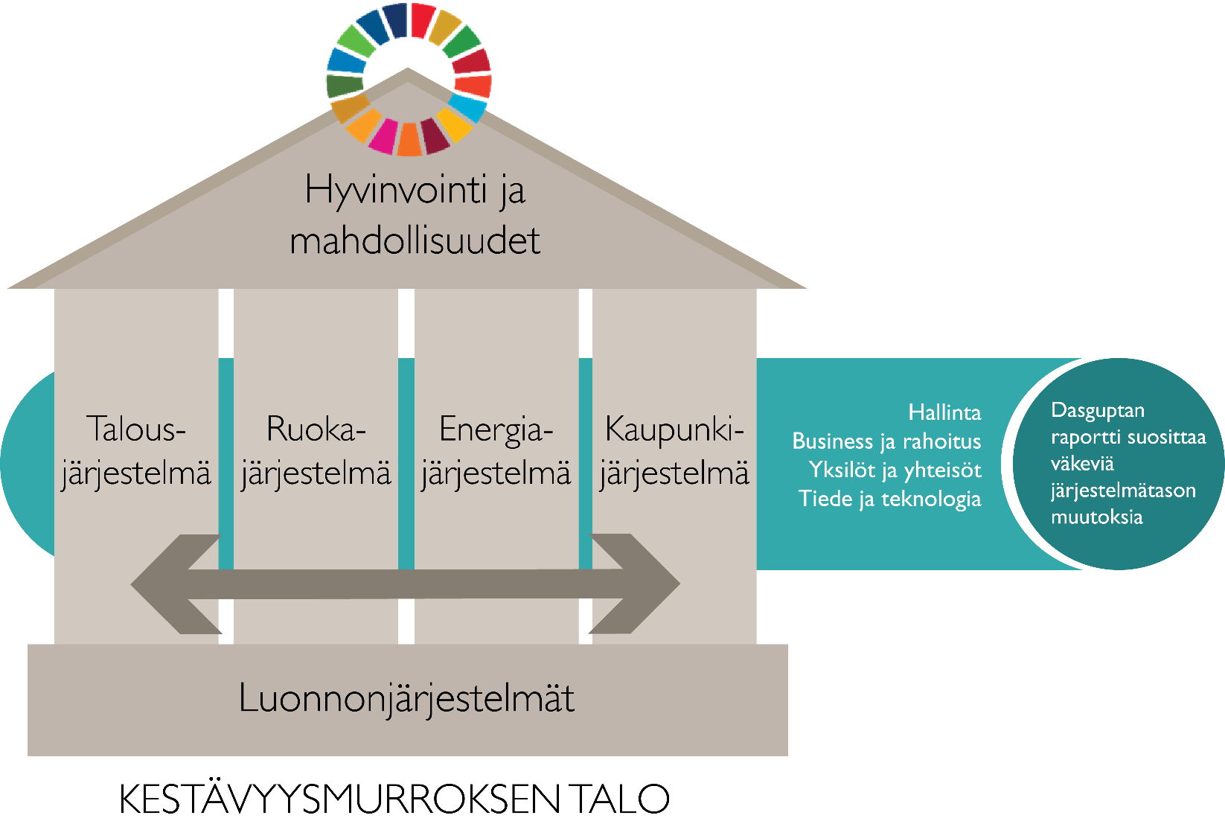
Tarvitaan laajaa yhteiskunnallista järjestelmätason radikaalia muutosta eli kestävyysmurrosta
Kuva: SYKE & Kestävyyspaneeli

Slide 9
Kaikessa on kyse murroksesta!
Kulttuurinen murros on osa kestävyysmurrosta – ja vastuullisuuskin edellyttää sitä
Kulttuurinen rohkeus perustuu järjestelmätason muutokseen - miten toimimme yhdessä, miten syömme, liikumme, asumme, opimme, tuemme, keskustelemme, kunnioitamme jne.
Ihmisen luontosuhteen uudelleenmäärittäminen
Mitä kulttuuriset muutokset ovat? Kuinka tukea kulttuurista muutosta niin, että se muovautuu kestävää kehitystä tukevaksi?
EU’s cultural division, task force on sustainable development:
https://culture.ec.europa.eu/news/eu-experts-publish-proposals-to-harness-the-power-of-culture-for-sustainable-development

Slide 10
Suomen kestävän kehityksen politiikkakehyksessä on kaksi ulottuvuutta
Nuorten Agenda2030-ryhmä
Hallitus
Agenda2030
toimenpidesuunnitelma
Kestävyystiekartta
Kestävyyspaneeli
Valtio-
neuvoston
Kanslia,
Kestävän kehityksen pääsihteeristö
Kestävän kehityksen
toimikunta
Valtioneuvoston
Koordinaatioverkosto
Toimeenpanee
ja yhteensovittaa
Ilmastopolitiikan
Pyöreä pöytä
Kehityspoliittinen
toimikunta

Slide 11
Suomen kestävän kehityksen toimikunta
Kestavakehitys.fi
Suomalaisen yhteiskunnan toimijoita laajasti yhteen kokoava vaikuttajafoorumi
Perustettu vuonna 1993
Päätehtävänä on kestävän kehityksen ja Agenda2030:n kansallisen toimeenpanon vauhdittaminen
Toimikunnalla kevätkokous, syyskokous ja loppuvuoden kokous

Slide 12
Kestävän kehityksen toimikunnan kokoonpano 27.2.2020–31.12.2023
Valtioneuvosto
Puheenjohtajisto: Sanna Marin, Annika Saarikko, Marja Ohisalo Jäsenet: Hanna Sarkkinen, Anna-Maja Henriksson, Antti Kurvinen, Ville Skinnari
Eduskunta ja itsehallintoelimet
StV Arja Juvonen (Hanna-Leena Mattila)
YmV Mari-Leena Talvitie (Mai Kivelä)
TyV Kim Berg (Antero Laukkanen)
VaV Johannes Koskinen (Ville Vähämäki)
UaV Jouni Ovaska (Jaana Pelkonen)
TuV Mari Holopainen (Joakim Strand)
Ahvenanmaa:
Veronica Thörnroos (Micke Larsson)
Saamelaiskäräjät:
Tuomas Aslak Juuso (Anni Koivisto)
Valtionhallinto
Kaikki ministeriöt (kp/osp -tasolla)
Kunnat ja alueet
Kari Häkämies, Varsinais-Suomen liitto
Sini Sallinen, Suomen Kuntaliitto
Pasi Laitala, Espoon kaupunki
Marko Korhonen, Pohjois-Savon liitto
Tommi Muilu, Hämeen ely
Pekka Timonen, Lahden kaupunki
Tiede ja tutkimus
Sitra, Suomen Akatemia, Tulevaisuuden tutkimuskeskus, Kela, THL
Kansalaisyhteiskunta
Vapaa sivistystyö, Fingo, Demo, UNWomen, Allianssi, Olympiakomitea, Marttaliitto, YK-liitto, Soste, Kynnys, SLL, WWF, Suomen somalialaisten liitto, Kirkkohallitus, OKKA, FEE, Unicef, Kansalaisareena, Väestöliitto, Suomen latu, Kuluttajaliitto, Plan, MLL, Luonto-liitto, Natur och miljö, Suomen pakolaisapu, Kirkon ulkomaanapu
Elinkeinoelämä ja ammattiliitot
Motiva, Business Finland, EK, MTK, Metsäteollisuus, Rakennusteollisuus, Finanssiala, Energiateollisuus, Kaupan liitto, Lähienergialiitto, FIBS, SLC, Bioenergia, Teknologiateollisuus, FINSIF, Kemianteollisuus, MaRa, Perheyritysten liitto
SAK, STTK, OAJ, Akava; SAKKI, SOOL, SLL

Slide 13
Toimikunnan strategia 2022-2030
”Luonnon kantokyvyn turvaava, hyvinvoiva ja globaalisti vastuullinen Suomi”
Hyväksyttiin toimikunnan kokouksessa maaliskuussa 2022
Perustuu vuonna 2021 tehtyyn Agenda2030 tiekarttatyöhön ja siinä tunnistettuihin kuuteen muutosalueeseen

Slide 14
Strategia keskittyy järjestelmätason muutosten vauhdittamiseen suomalaisessa yhteiskunnassa
Järjestelmien kautta päästään yksittäisten kestävyyshaasteiden sijaan ottamaan haltuun niiden taustalla olevia laajempia kysymyksiä.
Muutosalueet ovat kytkeytyneitä toisiinsa. Ne ovat aina osa suurempaa kokonaisuutta, joihon liittyy yhteiskunnallisia ulottuvuuksia, kuten sosiaalisia, kulttuurisia, teknologisia, kognitiivisia, ympäristöllisiä ja taloudellisia.

Slide 15
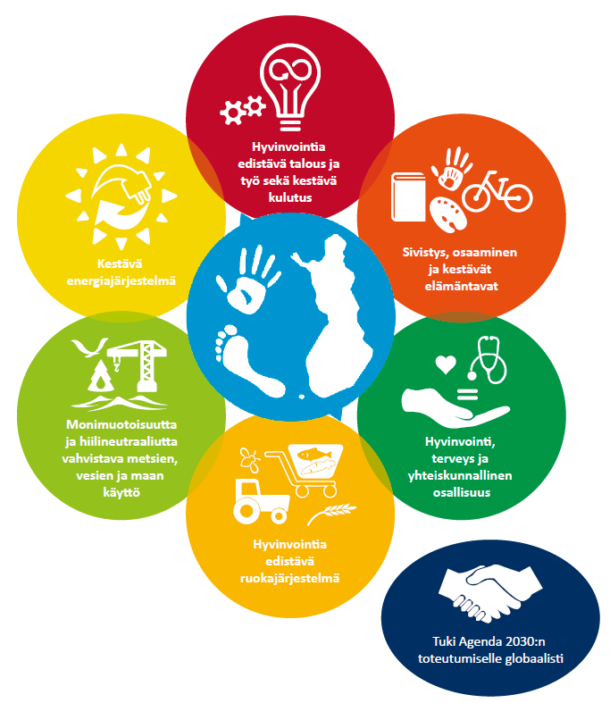
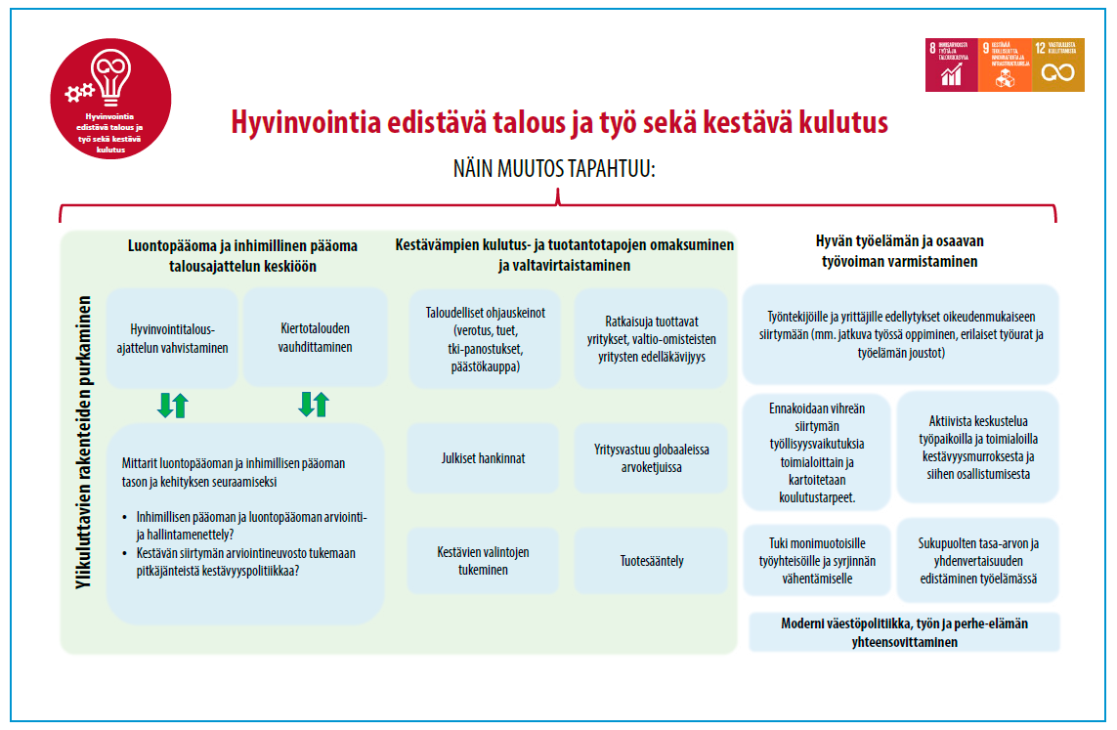
Strategian rakennelogiikka
Muutosalueet
Visiot ja tavoitteet
Näin muutosta tehdään 2022-2030
Kullekin muutosalueelle visio
Läpileikkaavat
periaatteet
Visiot konkretisoitu tavoitteiksi 1-8/ muutosalue

Slide 16
KESTÄVÄN KEHITYKSEN TOIMIKUNNAN STRATEGIA 2022-2030: LUONNON KANTOKYVYN TURVAAVA, HYVINVOIVA JA GLOBAALISTI VASTUULLINEN SUOMI

Slide 17

Kestävän kehityksen toimikunnan strategia 2022-2030
”Luonnon kantokyvyn turvaava, hyvinvoiva ja globaalisti vastuullinen Suomi”
Hyvinvointia edistävä talous ja työ sekä kestävä kulutus
Tuodaan luontopääoma ja inhimillinen pääoma talousajattelun keskiöön
Omaksutaan ja valtavirtaistetaan kestävämpiä kulutus- ja tuotantotapoja
Varmistetaan hyvän työelämän toteutuminen ja osaava työvoima
Hyvinvointia edistävä ruokajärjestelmä
Parannetaan ruokaketjun ympäristökestävyyttä
Kestävöitetään ruoan kulutusta ja kulutustottumuksia
Hyvinvointi, terveys ja yhteiskunnallinen osallisuus
Panostetaan ennaltaehkäiseviin rakenteisiin ja saavutettaviin palveluihin
Vahvistetaan osallisuutta
Valtavirtaistetaan hyvinvointitalousajattelua

Slide 18
Kestävän kehityksen toimikunnan strategia 2022-2030
”Luonnon kantokyvyn turvaava, hyvinvoiva ja globaalisti vastuullinen Suomi”
Kestävä energiajärjestelmä
Vauhditetaan käynnissä olevaa energiamurrosta
Huomioidaan kuluttajien vahvistuva rooli energiajärjestelmässä
Yhtenäistetään ja sujuvoitetaan lupakäytäntöjä
Sivistys, osaaminen ja kestävät elämäntavat
Uudistetaan yhteiskunnan arvopohjaa ja valtavirtaistetaan kestävät elämäntavat
Vahvistetaan kestävää kehitystä tukevaa ymmärrystä ja osaamista
Monimuotoisuutta ja hiilineutraaliutta vahvistava metsien, vesien ja maan käyttö
Käytetään johdonmukaisesti julkisen ohjauksen koko keinovalikoimaa
Vahvistetaan tietoa, koulutusta ja monimuotoisuusosaamista
Sitoutetaan kaikki toimijat monimuotoisuuden vahvistamiseen

Slide 19
Kestävän kehityksen toimikunnan strategia 2022-2030
”Luonnon kantokyvyn turvaava, hyvinvoiva ja globaalisti vastuullinen Suomi”
Tuki Agenda2030:n toteutumiselle globaalisti
Toimitaan tuloksellisesti kansallisessa ulkopolitiikassa ja kehityspolitiikassa sekä vaikutetaan EU:n kautta
Hyödynnetään yksityisen sektorin potentiaali

Slide 20
Muutosvisioihin yhdistetään läpileikkaavat periaatteet: esimerkkejä
Koko yhteiskunnan osallistaminen ja osallisuus
  Varmistetaan saamelaisten oikeudet ja mahdollisuudet harjoittaa kulttuuriaan ja elinkeinoaan.
Oikeudenmukaisuuden, yhdenvertaisuuden ja sukupuolten tasa-arvon varmistaminen
  Kestävyysmurroksia ja tulevaisuutta kuvataan positiivisesti tavalla, joka kannustaa kansalaisia toimimaan kestävämmän yhteiskunnan puolesta.
Heikoimmassa asemassa olevien korostettu huomioiminen (Leave no-one behind)
  Turvataan työntekijöiden ja yrittäjien edellytykset pysyä mukana kestävyysmurrosten synnyttämissä työelämän ja elinkeinorakenteen muutoksissa.
Pitkäjänteisyyden ja politiikkajohdonmukaisuuden varmistaminen
  Kehitetään uusia mittareita ja tapoja mitata hyvinvointia .
Globaalin vastuun kantaminen
  Merkittävä osa suomalaisten yritysten vaikutuksista syntyy ulkomailla. Kannustetaan globaalisti toimivia yrityksiä raaka-aineiden hankintaketjujen ja niihin liittyvien sosiaalisten ja ympäristöllisten vaikutusten arvioimiseen, ja edistetään tämän toteutumista myös lainsäädännöllä.

Slide 21
Miten etenemme 2030 kohti?

Slide 22
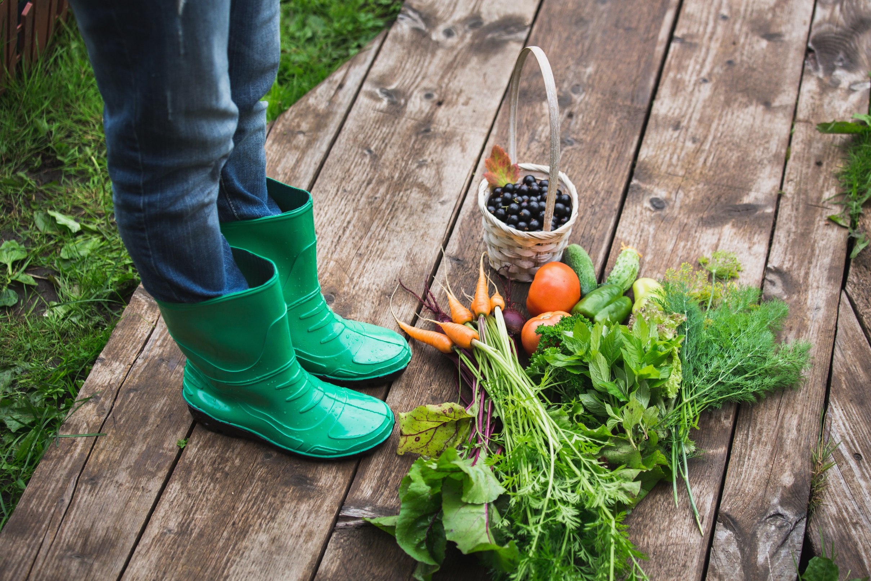


Slide 23
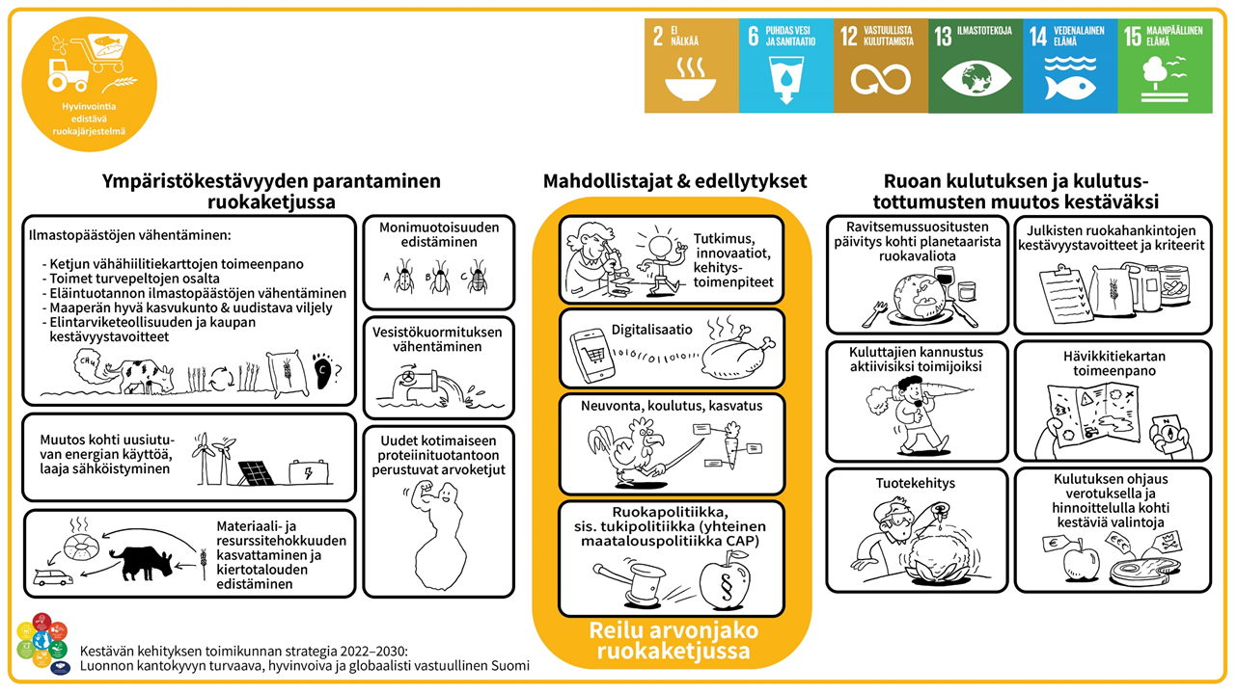
HYVINVOINTIA EDISTÄVÄ RUOKAJÄRJESTELMÄ

Slide 24


HYVINVOINTIA EDISTÄVÄ TALOUS JA TYÖ SEKÄ KESTÄVÄ KULUTUS

Slide 25
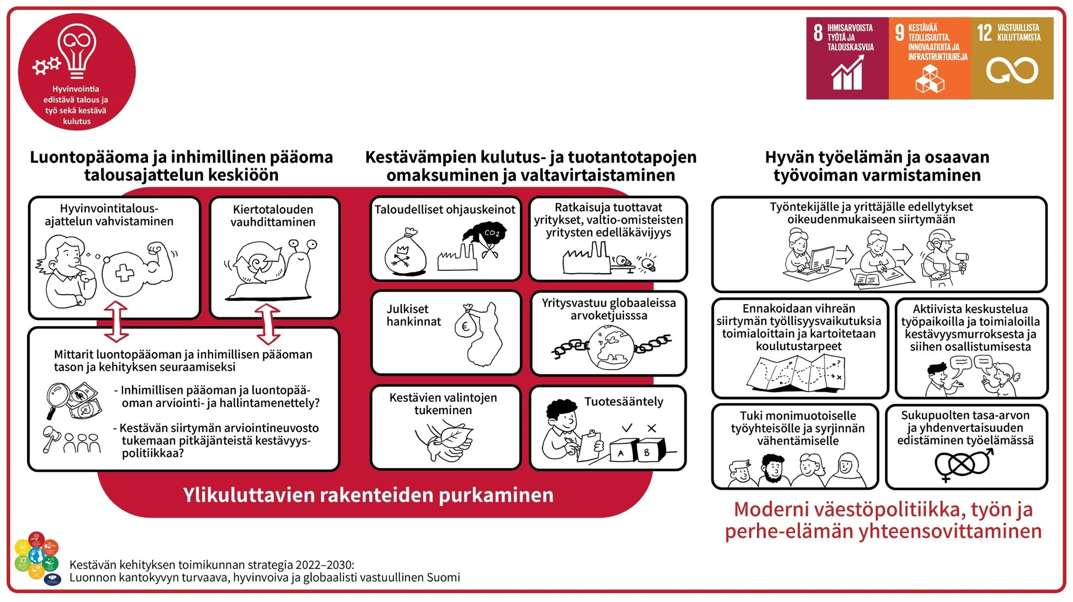
HYVINVOINTIA EDISTÄVÄ TALOUS JA TYÖ SEKÄ KESTÄVÄ KULUTUS

Slide 26
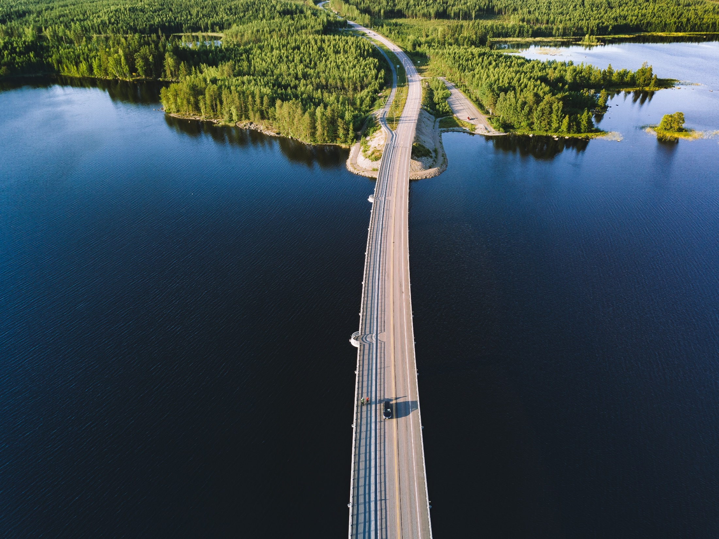

MONIMUOTOISUUTTA JA HIILI-NEUTRAALIUTTA VAHVISTAVA
METSIEN, VESIEN JA MAANKÄYTTÖ

Slide 27
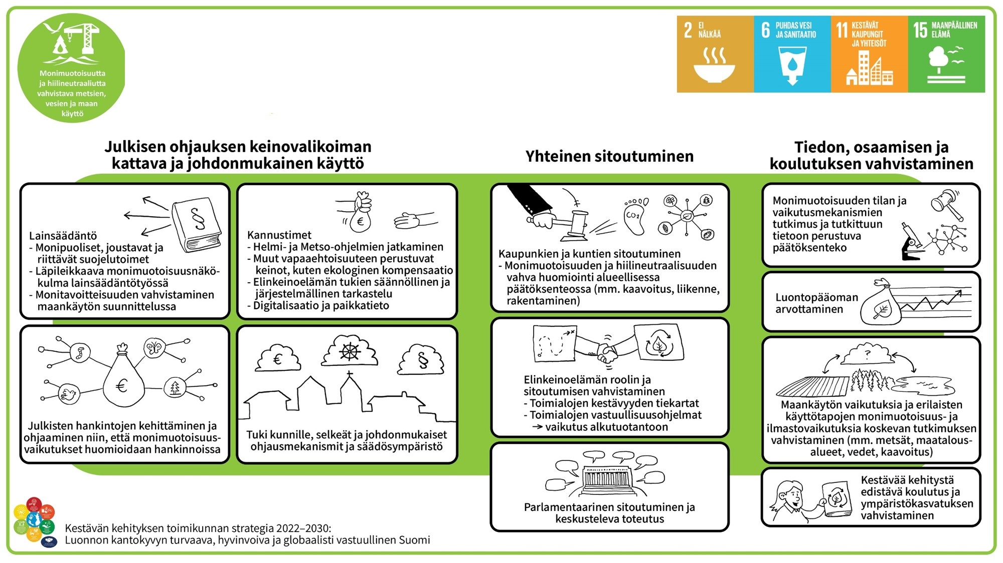
MONIMUOTOISUUTTA JA HIILI-NEUTRAALIUTTA VAHVISTAVA METSIEN, VESIEN JA MAANKÄYTTÖ

Slide 28


SIVISTYS, OSAAMINEN JA KESTÄVÄT ELÄMÄNTAVAT

Slide 29
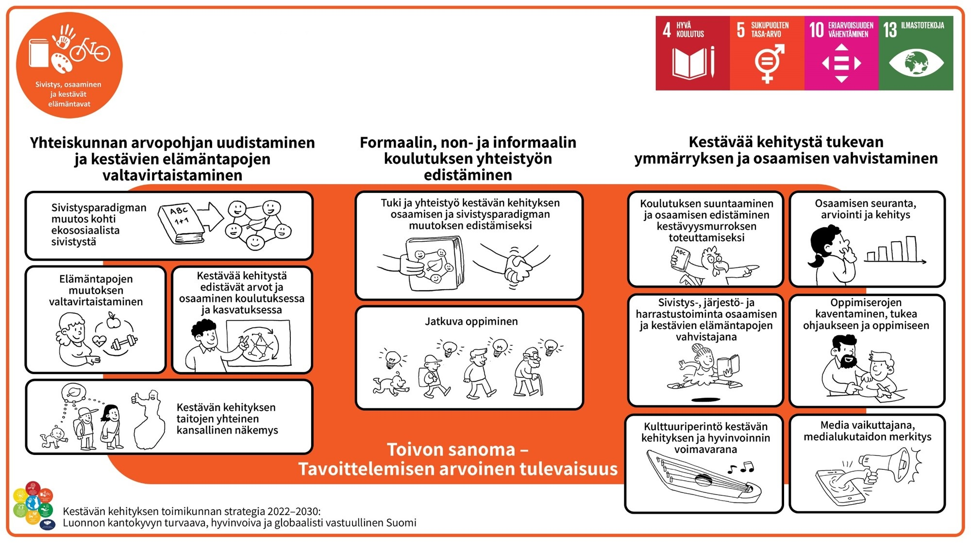
SIVISTYS, OSAAMINEN JA KESTÄVÄT ELÄMÄNTAVAT

Slide 30
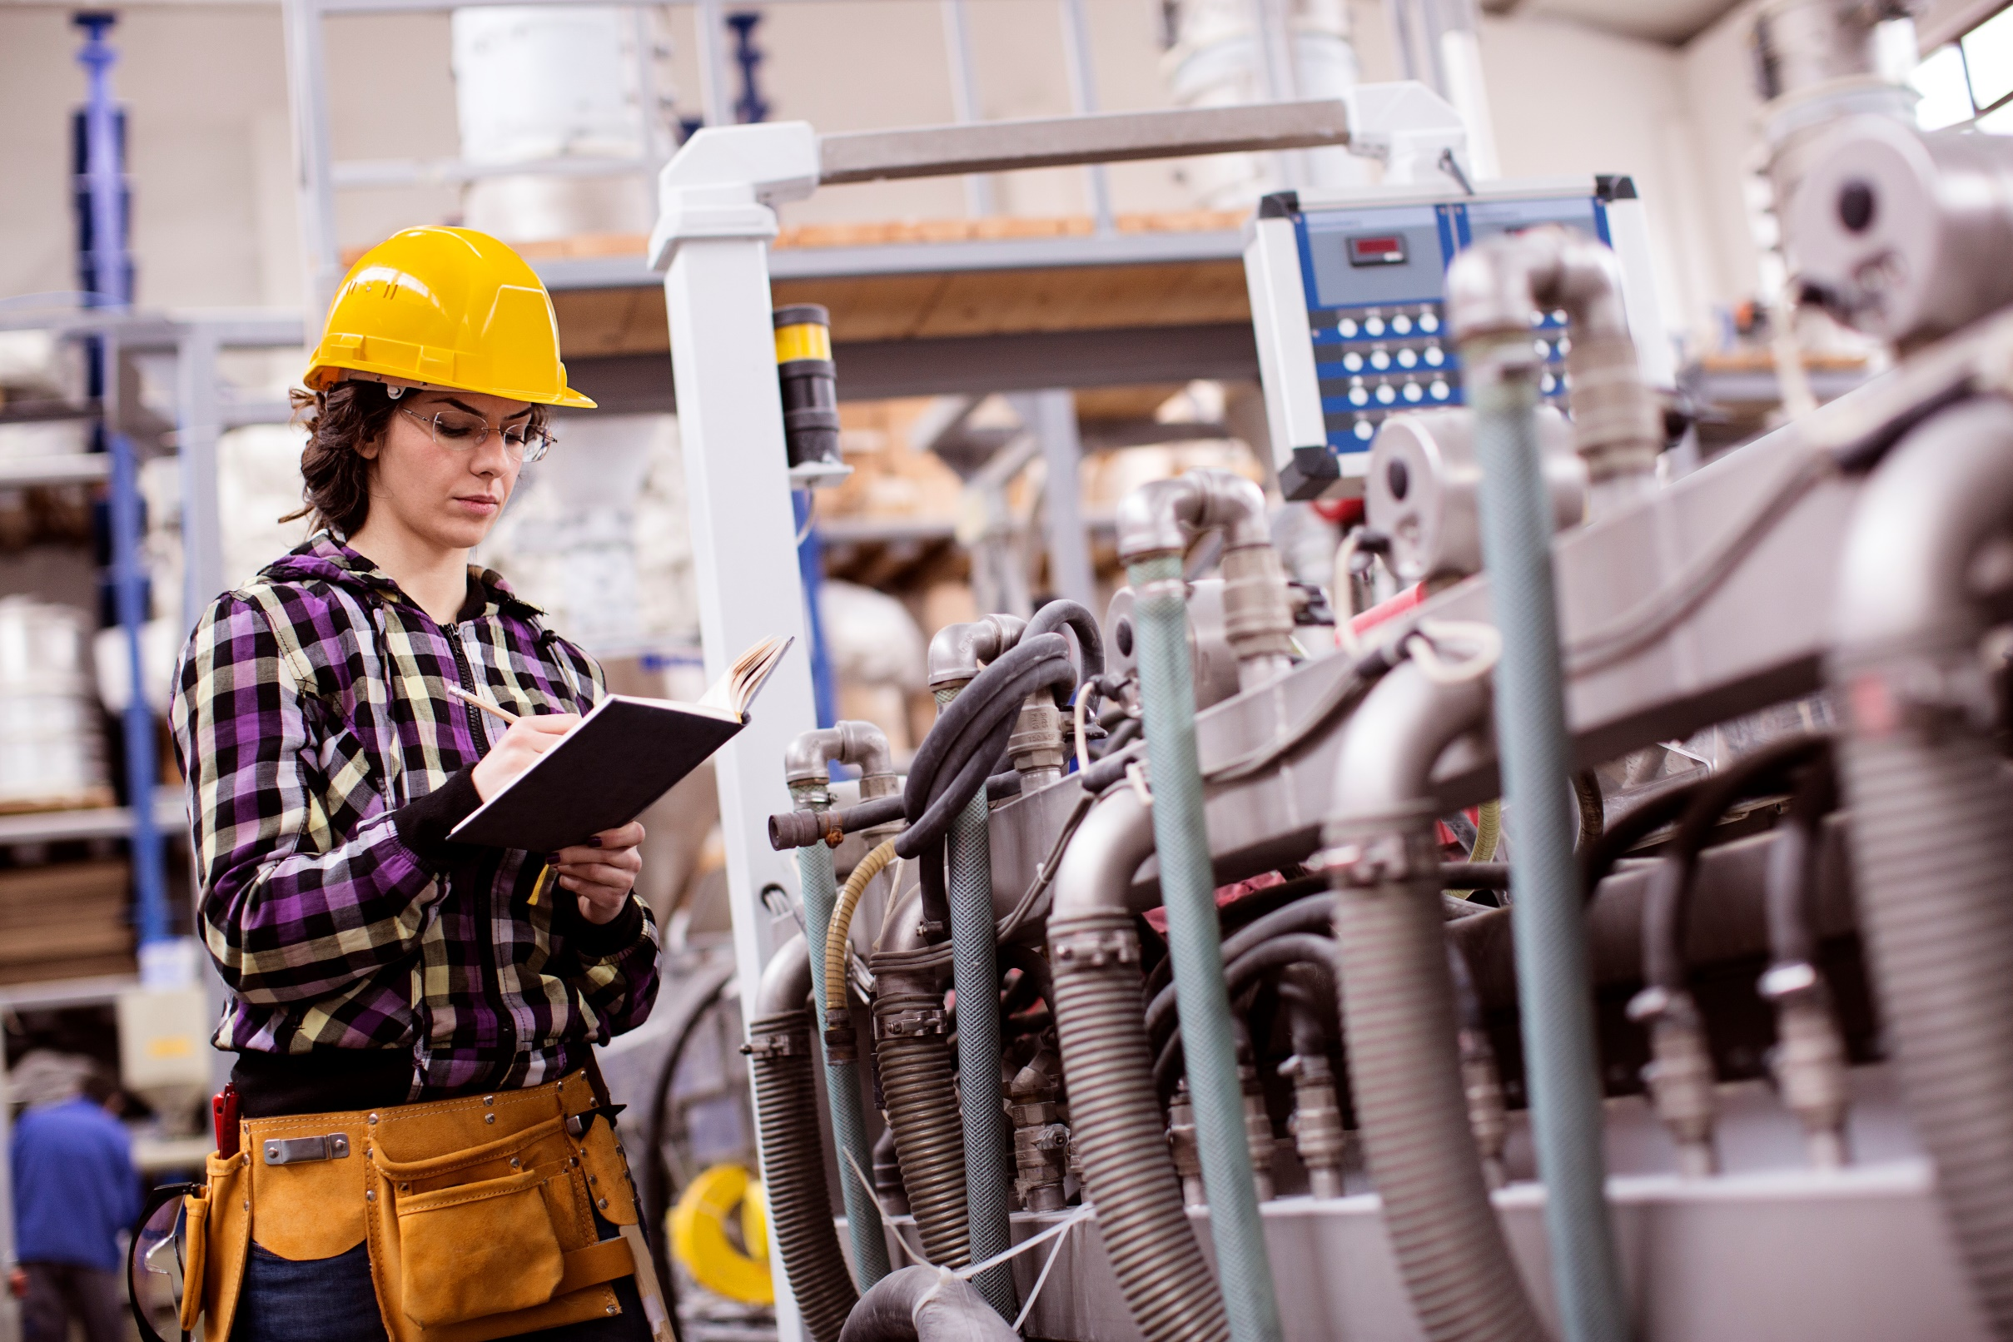

KESTÄVÄ ENERGIAJÄRJESTELMÄ

Slide 31
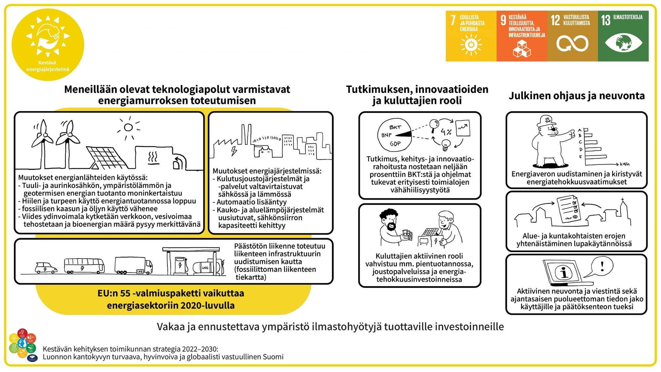
KESTÄVÄ ENERGIAJÄRJESTELMÄ

Slide 32


HYVINVOINTI, TERVEYS JA YHTEISKUNNALLINEN OSALLISUUS

Slide 33
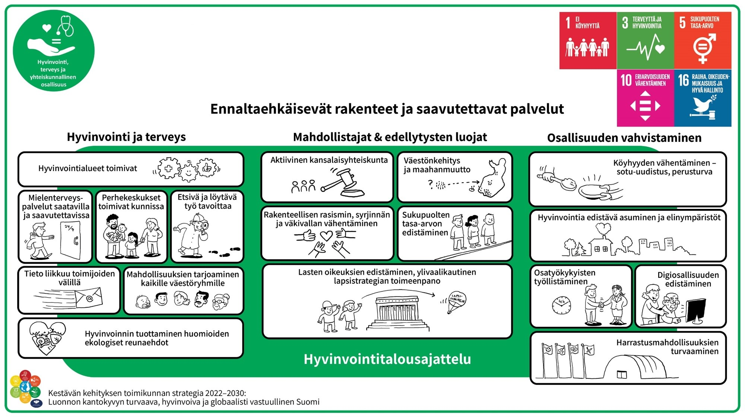
HYVINVOINTI, TERVEYS JA YHTEISKUNNALLINEN OSALLISUUS

Slide 34
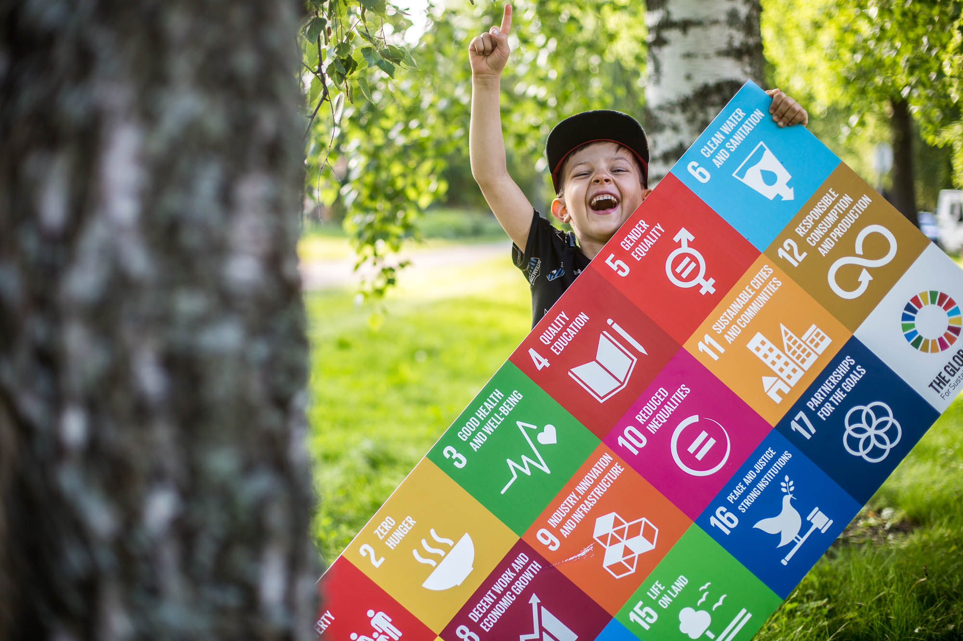

TUKI AGENDAN 2030:N TOTEUTUMISELLE GLOBAALISTI

Slide 35
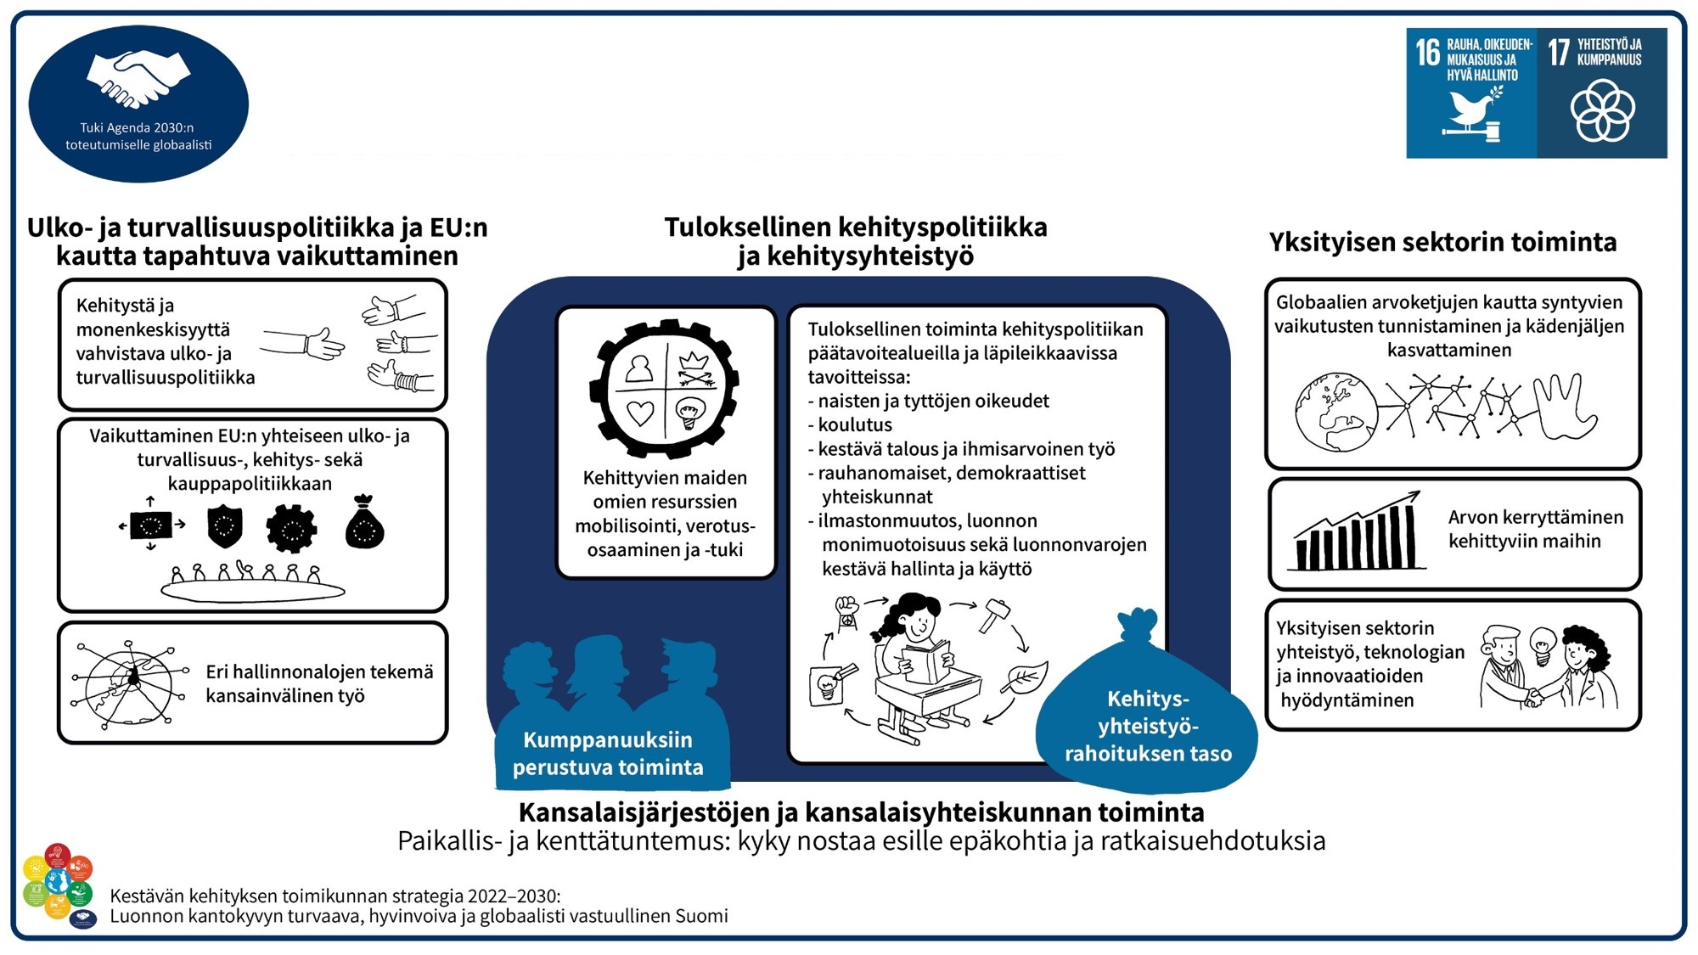
TUKI AGENDAN 2030:N TOTEUTUMISELLE GLOBAALISTI

Slide 36


Strategian toimeenpano – meidän kaikkien yhteiset talkoot
Linkki kestävän kehityksen strategiaan: https://julkaisut.valtioneuvosto.fi/handle/10024/163958
Strategia on toimikunnan näkemys siitä, millaisia toimia tarvitaan.
Toimeenpano ei ole valtiojohtoinen ja keskushallinnosta erillisresursoitu prosessi. Kyseessä on koko yhteiskunnan talkoot, jossa jokaisen tulee löytää oma tapansa osallistua muutosten toteutukseen.
Toimikunta tunnistaa ja vauhdittaa tiettyjä toimia kullakin muutosalueella, näiden toimien määrittely tapahtuu kevään ja alkusyksyn aikana.

Slide 37
Strategian jalkauttaminen
    Järjestelmätason lähestyminen ja siihen liittyvät konkreettiset toimet
    Muutosalueiden keskeiset toimet (kevään tilaisuuksien jälkeen tulisi nyt valita keskeiset) ja niiden edistäminen
    Oleellista
      voimaannuttaa ja aktivoida jäsentahot toimimaan verkostoissaan
      kytkeä eri muutosalueita toisiinsa
      rakentaa luottamusta toimikunnan jäsenten ja heidän edustamien tahojen välille
    Toimikunnan työvaliokunta tukee pääsihteeristön työtä

Slide 38
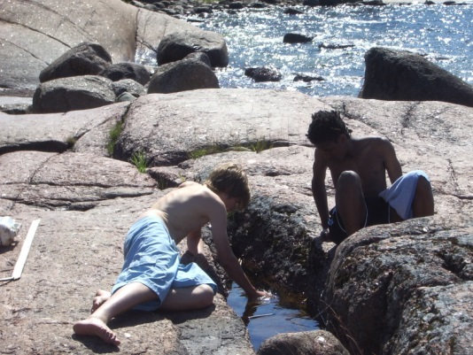
Kiitos!
Kuva: Eeva Furman

